Slide 1
Implementasi JDBC pada Sistem Vila Situ Gunung
Diajukan guna menyelesaikan project UAS pemograman berorientasi Objek

Slide 2
Kelompok 7
01
02
03
04
05
Rian rizki Razib
Shohabiyan
Meylinda Nuryani
20210040184
20210040081
20210040178
Taufik Ramdan
Fadlan Nabiel
20210040154
20210040107

Slide 3
PENDAHULUAN
Saat ini, teknologi merupakan suatu hal yang sangat erat kaitannya dengan kehidupan manusia dalam aktivitas sehari-hari yang dimana banyak teknologi yang dimanfaatkan agar memudahkan pekerjaan manusia. Dibalik semua itu terdapat sistem proses penyimpanan data yang biasa disebut dengan Database. Database merupakan istilah teknologi jaringan komputer yang memiliki banyak manfaat berupa penyimpanan data. Dalam mengakses dan memanipulasi database dari java pada praktik ini menggunakan JDBC. JDBC (Java Database Connectivity) adalah spesifikasi standar dari JavaSoft API (Application Programming Interface) yang memungkinkan program Java untuk mengakses DBMS (Database Management System), baik itu MySQL, Oracle, Sybase, PostgreSQL dan DBMS lainnya. Dalam sistem yang kami bawa ini, JDBC digunakan untuk mengakses dan memanipulasi atribut dari kolom yang terdapat dalam database Vila Situ Gunung (vilasitugunung).

Slide 4
Rumusan Masalah
Sistem ini dibuat untuk memudahkan mencari Informasi tentang tempat penginapan baik itu tarif atau harga, tipe dan jumlah kamar yang sudah dapat berjalan pada sistem java database.

Slide 5
Tujuan Proyek Sistem Informasi
Proposal ini dibuat untuk memenuhi tugas akhir mata kuliah Pemrograman Berorientasi Objek dengan mengimplementasikan hasil belajar JDBC (Java Database Connectivity) pada sistem Pariwisata Vila Situ Gunung yang kami pilih ini

Slide 6
Batasan Masalah
Sistem dapat mempermudah pegawai dan pemilik vila dalam menginput pemesanan tempat penginapan.
Sistem memberikan keluasan dalam memantau seluruh aktivitas data atau catatan para penginap.
Batasan masalah dari sistem informasi ini adalah sebagai berikut:
Admin melakukan update, input dan delete pada data pelanggan dan data kamar.
Sistem dapat digunakan pada kesesuaian spesifikasi teknis yang ditentukan.
Sistem dapat digunakan oleh Admin vila yang diberikan akses.

Slide 7
Deskripsi Sistem
Aplikasi ini dibuat dengan menggunakan bahasa pemrograman Java dan database MySQL. Aplikasi ini akan sangat berguna bagi calon peminat yang ingin mencari informasi tentang tempat penginapan yang minimalis, biasa ataupun mewah sekalipun.

Slide 8
Kebutuhan Perangkat Lunak
1. Netbeans IDE 8.2 2. Java Version 8 Update 111 (build 1.8.0_111-b14) 3. Xampp V3.3.0 4. PhpMyAdmin 5. MySQL

Slide 9
PC/Laptop OS Windows 11 Home Single Language
Kebutuhan Perangkat Keras

Slide 10
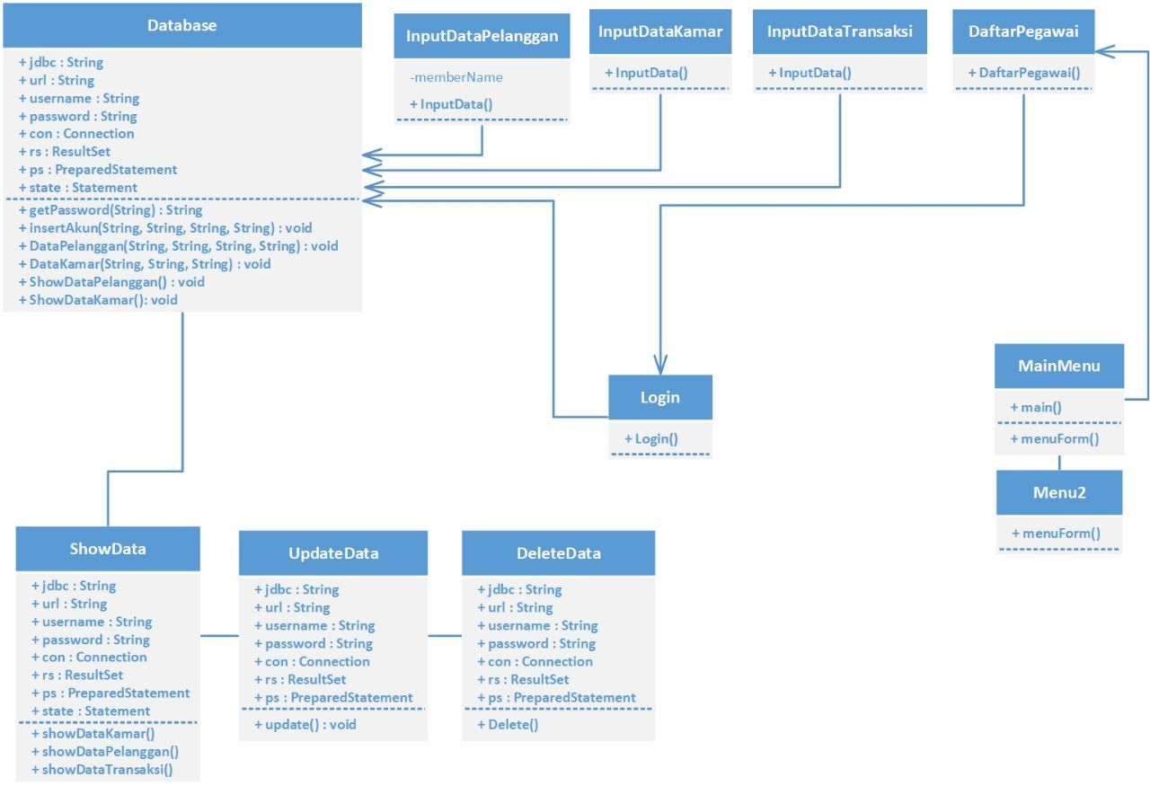
Clas Diagram

Slide 11
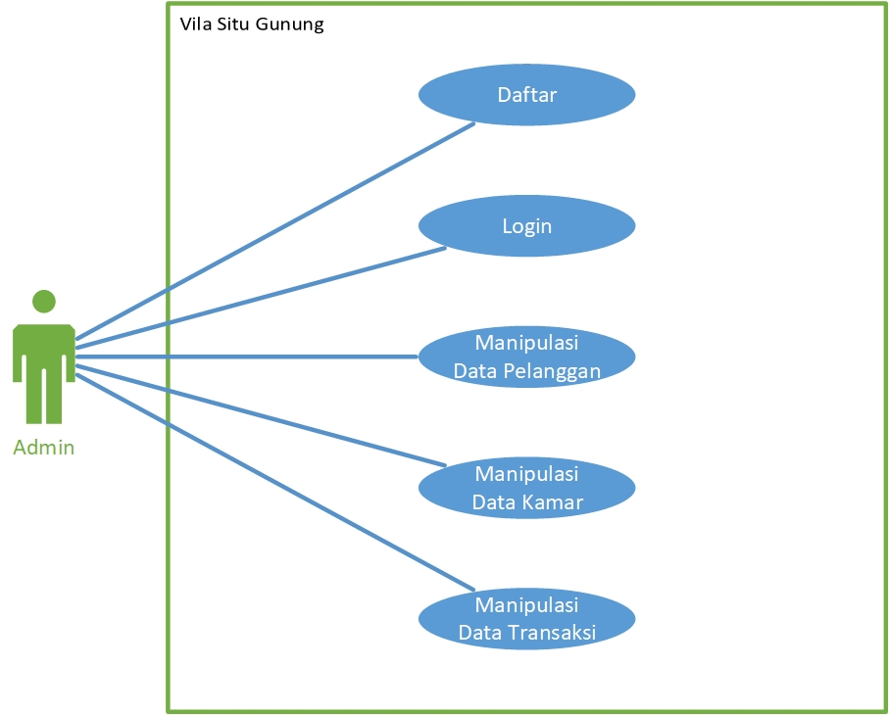
Use Case Diagram

Slide 12
Rancangan Tabel
Jenis Aktivitas | Reaksi Sistem
Daftar | Admin melakukan pendaftaran akun
Login | Admin dapat masuk dengan akun yang didaftarkan
Manipulasi Data Pelanggan | Input, Update dan Delete data-data pelanggan
Manipulasi Data Kamar | Input, Update dan Delete data-data kamar
Manipulasi Data Transaksi | Input, Update dan Delete data-data transaksi
Keluar | Admin dapat keluar dari seluruh aktivitas sistem

Slide 13
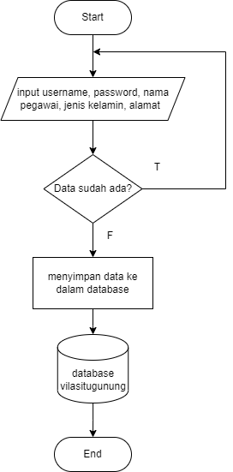
FLOWCHART DAFTAR

Slide 14
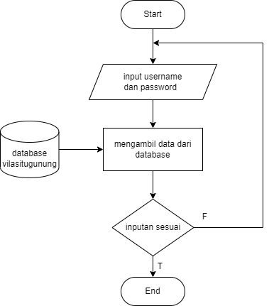
FLOWCHART LOGIN

Slide 15
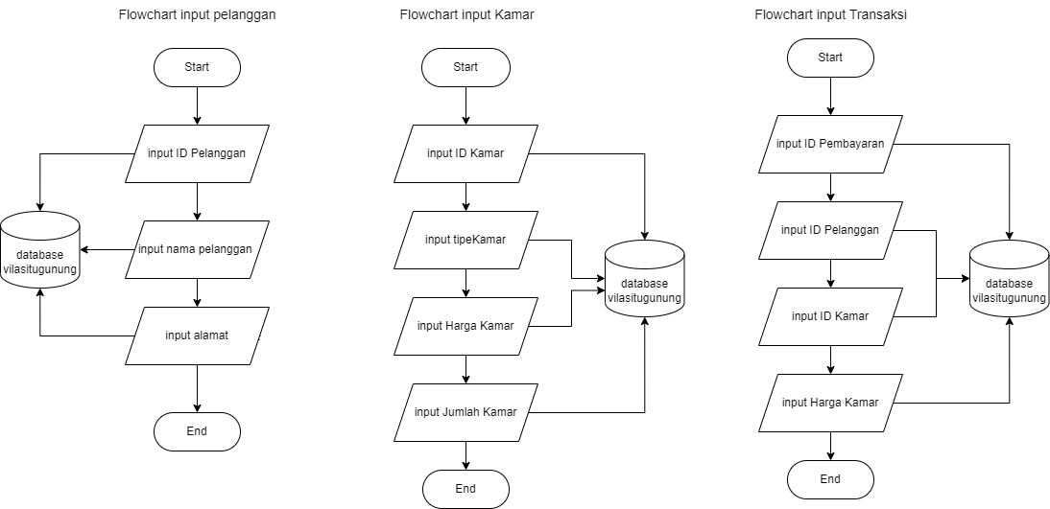
FLOWCHART INPUT DATA

Slide 16
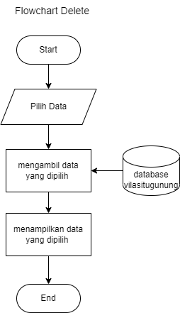
FLOWCHART DELET

Slide 17
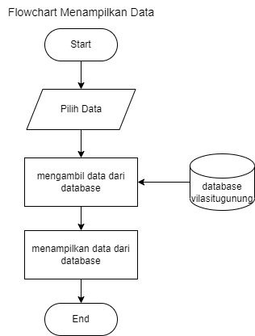
FLOWCHART MENAMPILKAN DATA

Slide 18
Tabel
Tabel Pegawai
Tabel Pelanggan
No | Kolom | Tipe Data | Keterangan
1. | id_pegawai | Char(4) | PK
2. | nama_ pegawai | Char(25)
3. | jenis_kelamin | Char(10)
4. | alamat | Varchar(25)
5. | pw | Char(15)
No | Kolom | Tipe Data | Keterangan
1. | id_pelanggan | Char(4) | PK
2. | nama_ pelanggan | Char(25)
3. | alamat | Char(25)

Slide 19
Tabel
Tabel Kamar
Tabel Pembayaran
No | Kolom | Tipe Data | Keterangan
1. | id_kamar | Char(10) | PK
2. | nama_ pelanggan | Char(10)
3. | harga_kamar | Int(20)
4. | jumlah_kamar | Int(10)
No | Kolom | Tipe Data | Keterangan
1. | id_ pembayaran | Char(10) | PK
2. | id_ pelanggan | Char(10) | FK
3. | id_kamar | Char(10) | FK
4. | harga_kamar | Int(20)

Slide 20
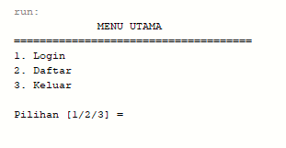
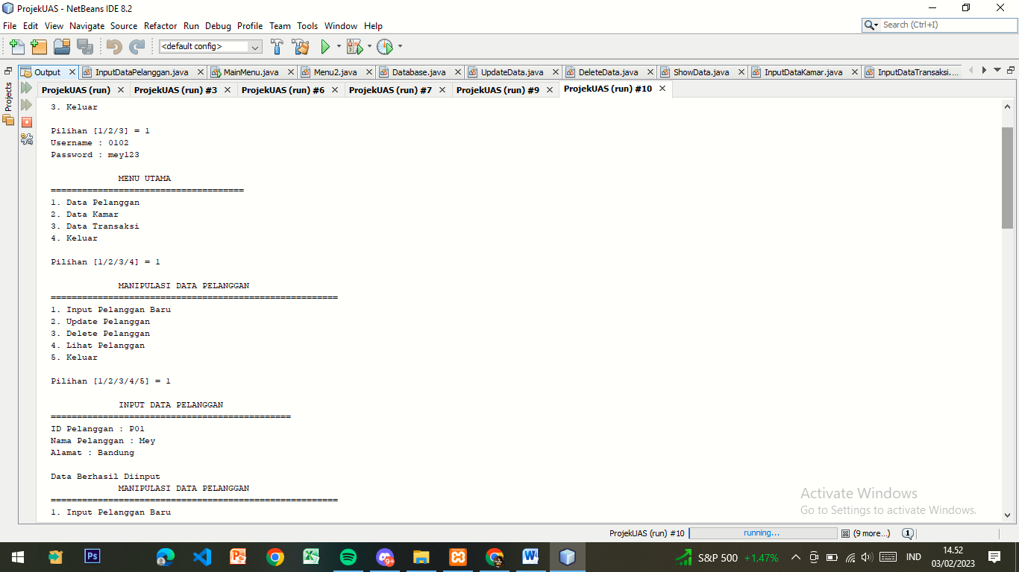
Tampilan Sistem
Halaman Menu Utama
Halaman Login
Daftar Menu
Data Pelanggan

Slide 21
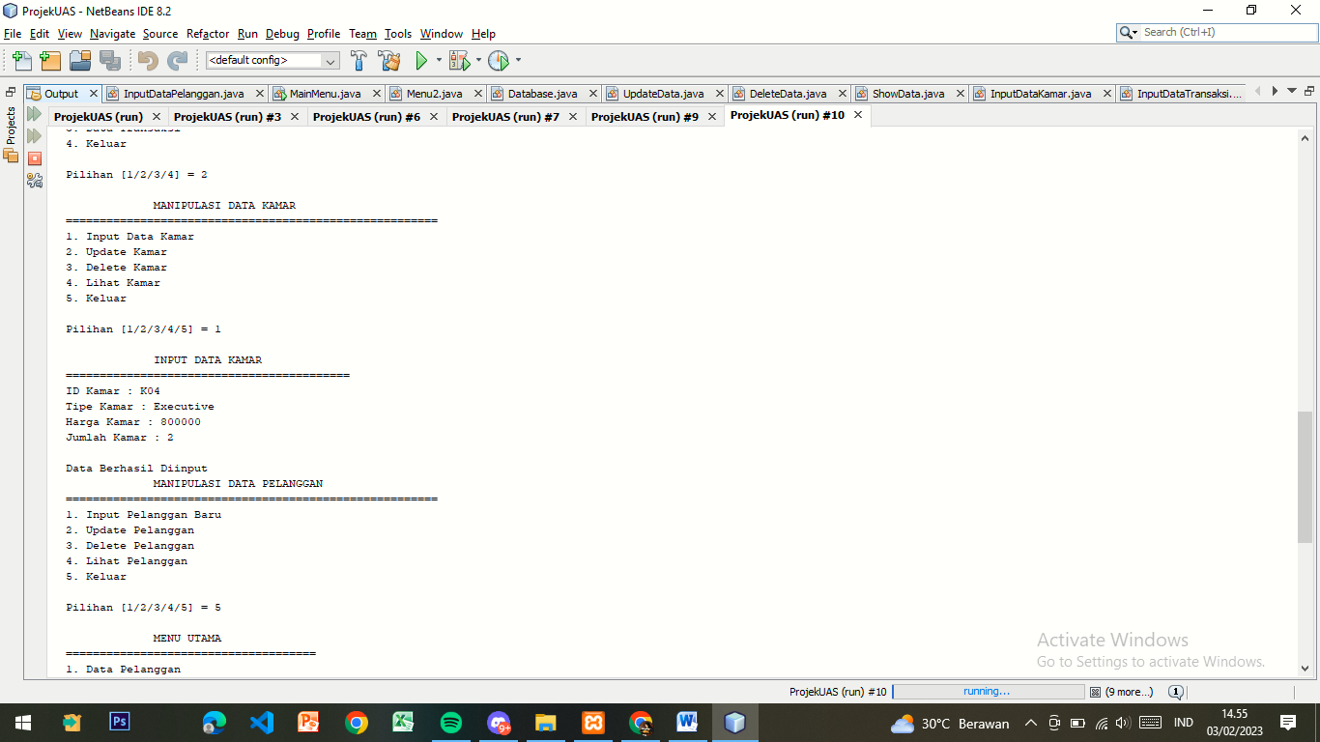
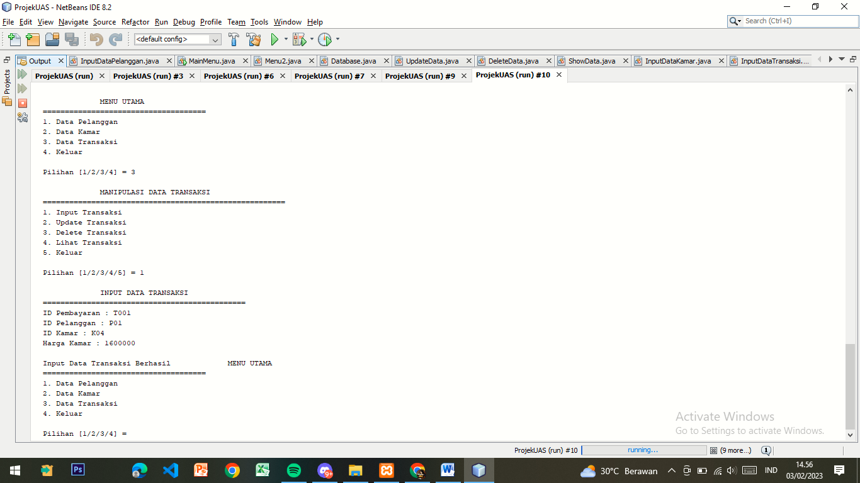
Tampilan Sistem
Data Kamar
Data Transaksi

Slide 22
Metodologi Pengembangan
Metode yang digunakan adalah waterfall, merupakan sebuah model teknik dalam pengembangan software, di mana sebuah proyek akan dirincikan secara berurutan. Kelebihan menggunakan metode air terjun (waterfall) adalah metode ini memungkinkan untuk departementalisasi dan kontrol sehingga sangat cocok apabila projek ini menggunakan metode waterfall.

Slide 23
Kesimpulan
Project ini akan membuat aplikasi database pariwisata Vila Situ Gunung yang dapat membantu pelanggan untuk memesan kamar di Vila tersebut. Aplikasi ini dibuat dengan menggunakan bahasa pemrograman Java dengan bantuan penyimpanan data dalam database MySQL, memiliki 4 tabel yang saling berhubungan. Untuk dapat megelola data tersebut digunakalah JDBC (Java Databas Connectivity) dengan fungsi menginput data, delete,update dan view database.

Slide 24
THANKS

